Slide 1


NHIỆT LIỆT CHÀO ĐÓN
CẢ LỚP ĐẾN VỚI BÀI HỌC MỚI!

Slide 2

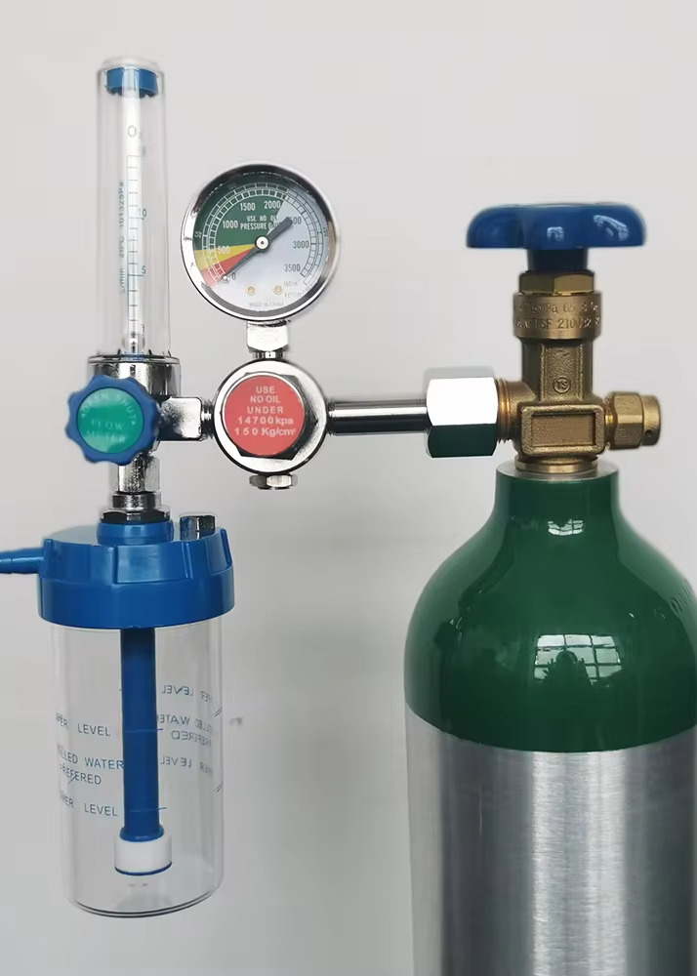
KHỞI ĐỘNG
Bình chứa oxygen là một thiết bị thường dùng trong điều trị người bệnh có vấn đề về hô hấp. Tuy nhiên, khi sử dụng bình cần đặc biệt chú ý nơi bảo quản nhằm đảm bảo an toàn do nguy cơ cháy nổ cao.

Slide 3
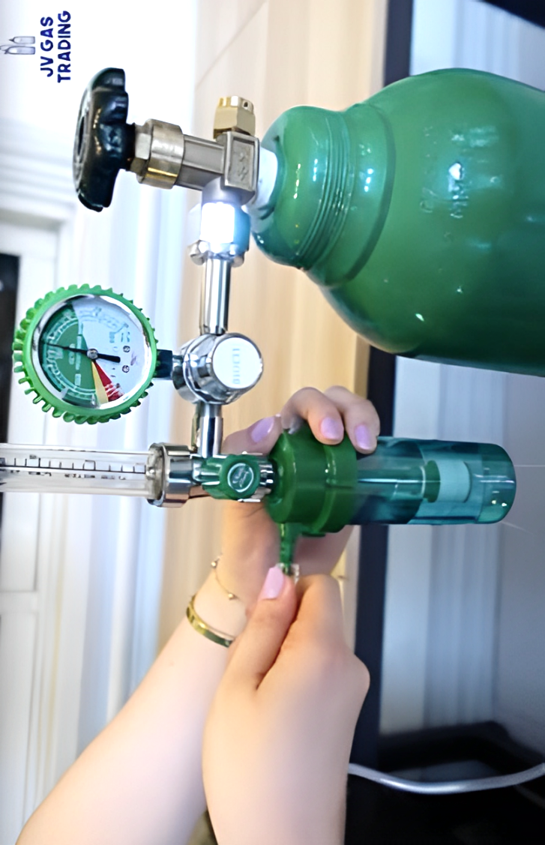

Khí oxygen trong bình ở áp suất cao nên không phải là khí lí tưởng. Tuy nhiên, người ta vẫn sử dụng mô hình khí lí tưởng để tìm hiểu mối liên hệ giữa các thông số của một lượng khí như áp suất, nhiệt độ và thể tích, từ đó suy ra nguyên tắc bảo quản và sử dụng an toàn các bình chứa khí.
Vậy mối liên hệ đó như thế nào?

Slide 4

BÀI 2: PHƯƠNG TRÌNH TRẠNG THÁI KHÍ LÍ TƯỞNG

Slide 5

NỘI DUNG BÀI HỌC
01
Mối liên hệ giữa thể tích và áp suất của chất khí
02
Mối liên hệ giữa thể tích và nhiệt độ của chất khí
03
Phương trình trạng thái khí lí tưởng

Slide 6

I.
MỐI LIÊN HỆ GIỮA THỂ TÍCH VÀ ÁP SUẤT CỦA CHẤT KHÍ

Slide 7




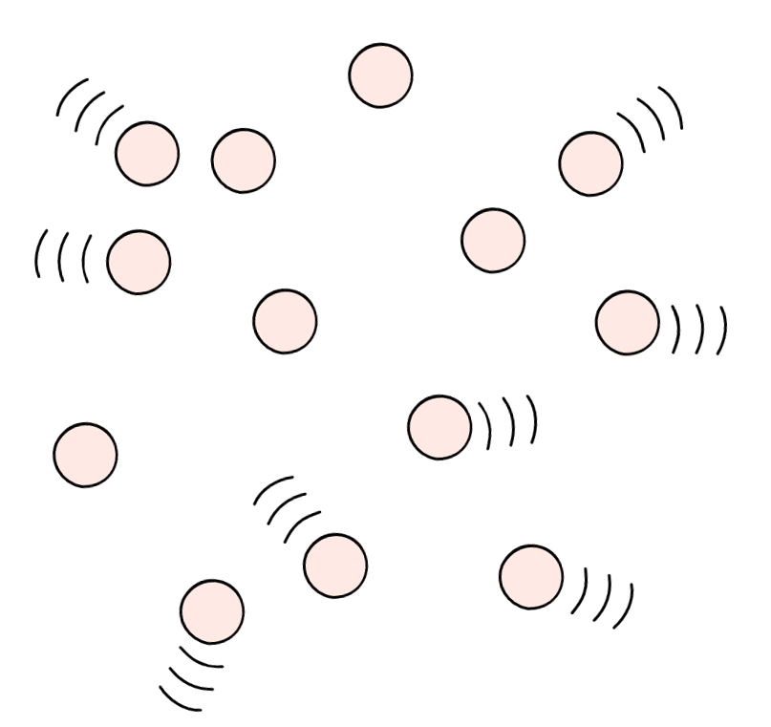
Nêu các thông số trạng thái của chất khí mà chúng ta có thể đo được.
Áp suất
Thể tích
Nhiệt độ
Chúng được gọi là các thông số trạng thái của chất khí.

Slide 8

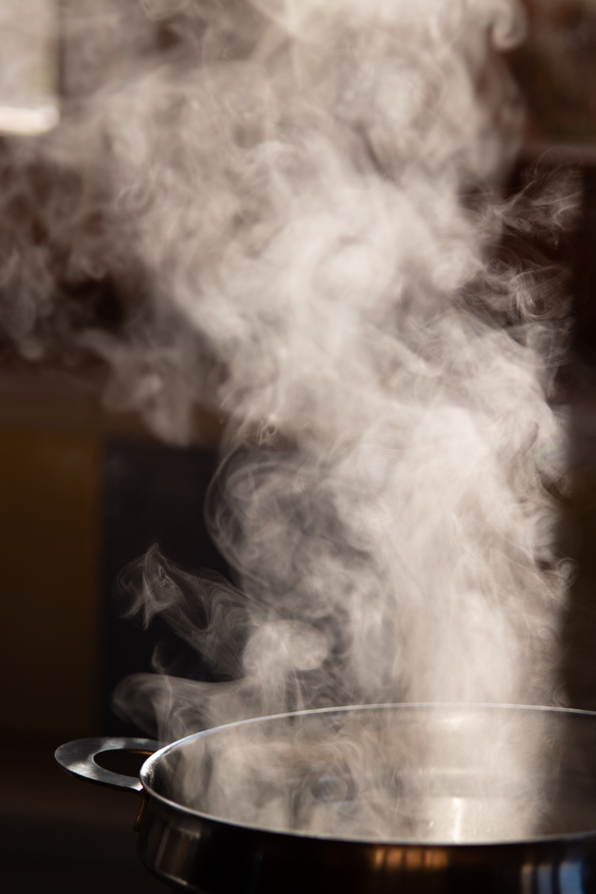

Khảo sát mối liên hệ giữa thể tích và áp suất của chất khí khi nhiệt độ không đổi
THẢO LUẬN NHÓM
Câu hỏi 1 (SGK - tr.37)
Lập phương án thí nghiệm tìm mối liên hệ giữa thể tích khí và áp suất của nó khi giữ nhiệt độ không đổi với các dụng cụ thực hành ở trường.

Slide 9

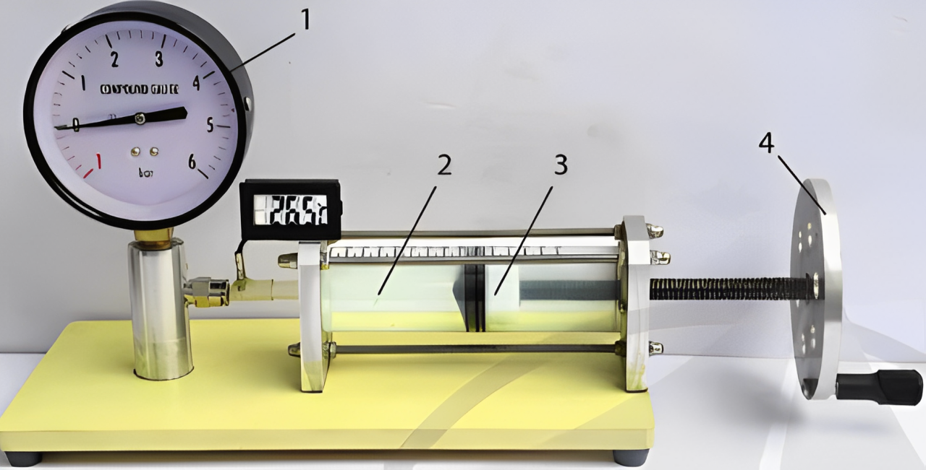
Bố trí thí nghiệm khảo sát như hình:
áp kế
tay quay
xi lanh
pít-tông
Hình 2.2. Thí nghiệm khảo sát mối liên hệ thể tích - áp suất chất khí

Slide 10


Tiến hành thí nghiệm:
Bước 1
Bước 2
Bước 3
Mở van áp kế, dùng tay quay dịch chuyển pit-tông sang phải để lấy một lượng khí xác định vào xi lanh.
Đóng van, đọc và ghi giá trị áp suất p (hiện trên áp kế), thể tích V của khí trong xi lanh (theo vạch chia trên xi lanh) khi đó.
Dùng tay quay cho pit-tông dịch chuyển từ từ đến các vị trí mới. Đọc giá trị p, V ứng với mỗi vị trí.

Slide 11

Video:
Hướng dẫn tiến hành thí nghiệm khảo sát mối liên hệ thể tích - áp suất chất khí

Slide 12
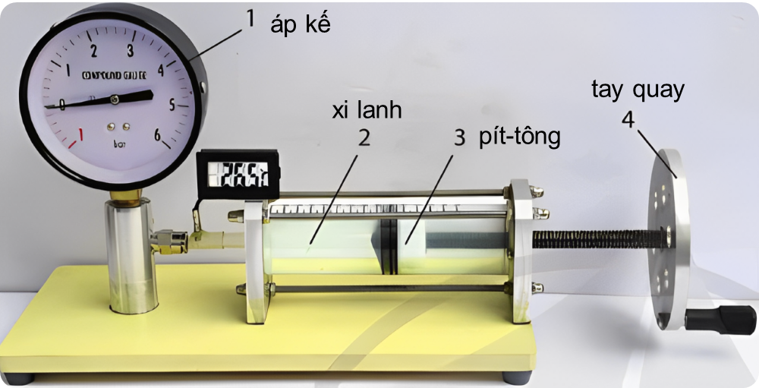
Câu hỏi 2 (SGK - tr.37)
Việc dịch chuyển pit-tông từ từ giúp đảm bảo điều kiện gì?
Đảm bảo
nhiệt độ khí trong xi lanh không đổi.

Slide 13
Số liệu minh họa:
Bảng 2.1. Kết quả thí nghiệm đo thể tích và áp suất của chất khí khi nhiệt độ không đổi
Lần đo | Áp suất khí trong xilanh p (Bar) | Thể tích khí trong xilanh V (ml) | pV
1 | 1,14 | 130
2 | 1,18 | 125
3 | 1,23 | 120
4 | 1,28 | 115
5 | 1,35 | 110

Slide 14
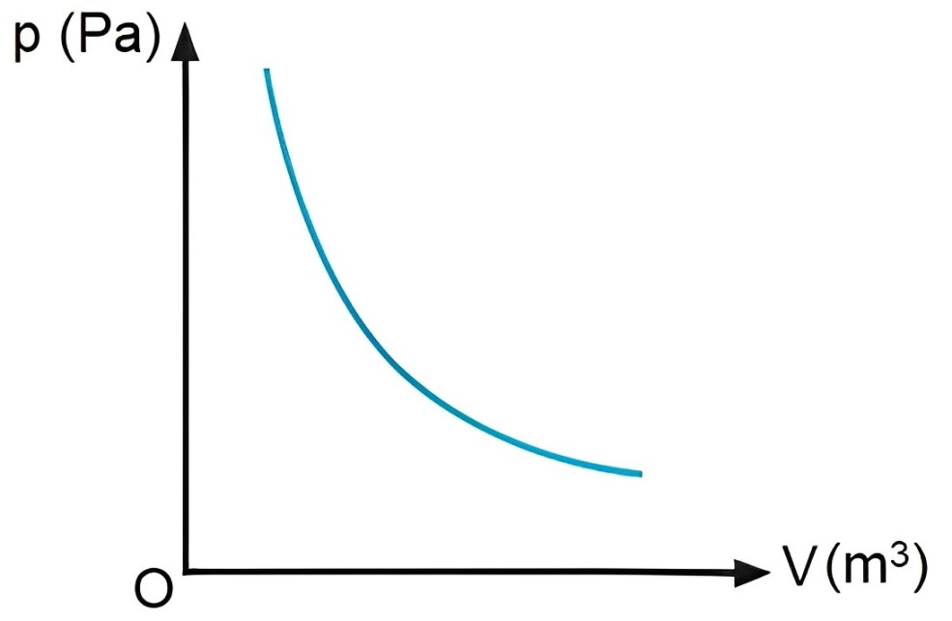
Câu hỏi 3 (SGK - tr.37)
Vẽ đồ thị p – V theo số liệu thu được trong thí nghiệm đã thực hiện hoặc theo số liệu ở Bảng 2.1 và so sánh với dạng đồ thị trong Hình 2.4.
Hình 2.4a. Đồ thị biểu diễn mối liên hệ giữa áp suất và thể tích của một lượng khí xác định khi nhiệt độ không đổi

Slide 15
Nhận xét:
Đồ thị p – V của một lượng khí khi nhiệt độ không đổi có dạng đường hypebol, như đồ thị Hình 2.4.
Hình 2.4a. Đồ thị biểu diễn mối liên hệ giữa áp suất và thể tích của một lượng khí xác định khi nhiệt độ không đổi

Slide 16




Định luật Boyle
Từ thí nghiệm ta thấy, khi bị nén, thể tích của nó giảm, áp suất tăng lên và ngược lại.
Video mô phỏng quá trình đẳng nhiệt
Notes:
GV có thể mô phỏng thí nghiệm tại: https://phet.colorado.edu/sims/html/gas-properties/latest/gas-properties_all.html?locale=vi
Link hướng dẫn sử dụng mô phỏng thí nghiệm: https://www.youtube.com/watch?v=TT97XGy8cXM

Slide 17

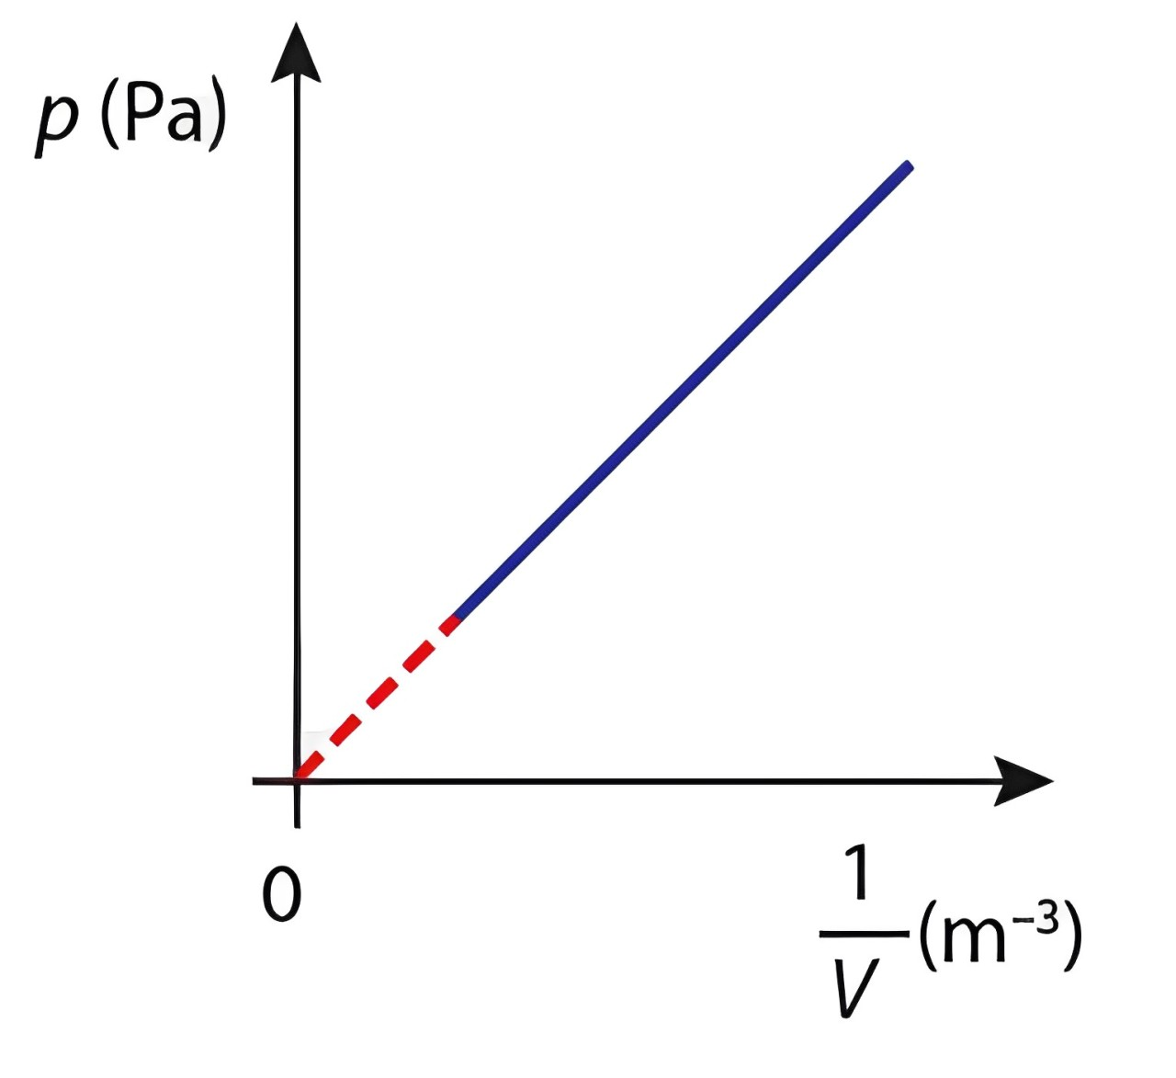

THẢO LUẬN CẶP ĐÔI
Câu hỏi 4 (SGK - tr.38)
Đồ thị p theo $\frac{1}{V}$ có dạng đường thẳng mà nếu kéo dài sẽ đi qua gốc tọa độ cho thấy giữa hai đại lượng p và V có mối quan hệ gì?
Hình 2.4b. Đồ thị biểu diễn mối liên hệ giữa áp suất và thể tích của một lượng khí xác định khi nhiệt độ không đổi
Tỉ lệ nghịch

Slide 18

GHI NHỚ
Với một khối lượng khí xác định, khi giữ nhiệt độ của khí không đổi thì áp suất gây ra bởi khí tỉ lệ nghịch với thể tích của nó.
Quá trình biến đổi trạng thái trong đó nhiệt độ được giữ không đổi được gọi là quá trình đẳng nhiệt.
Công thức định luật Boyle:
pV = hằng số
hay
p₁V₁ = p₂V₂

Slide 19
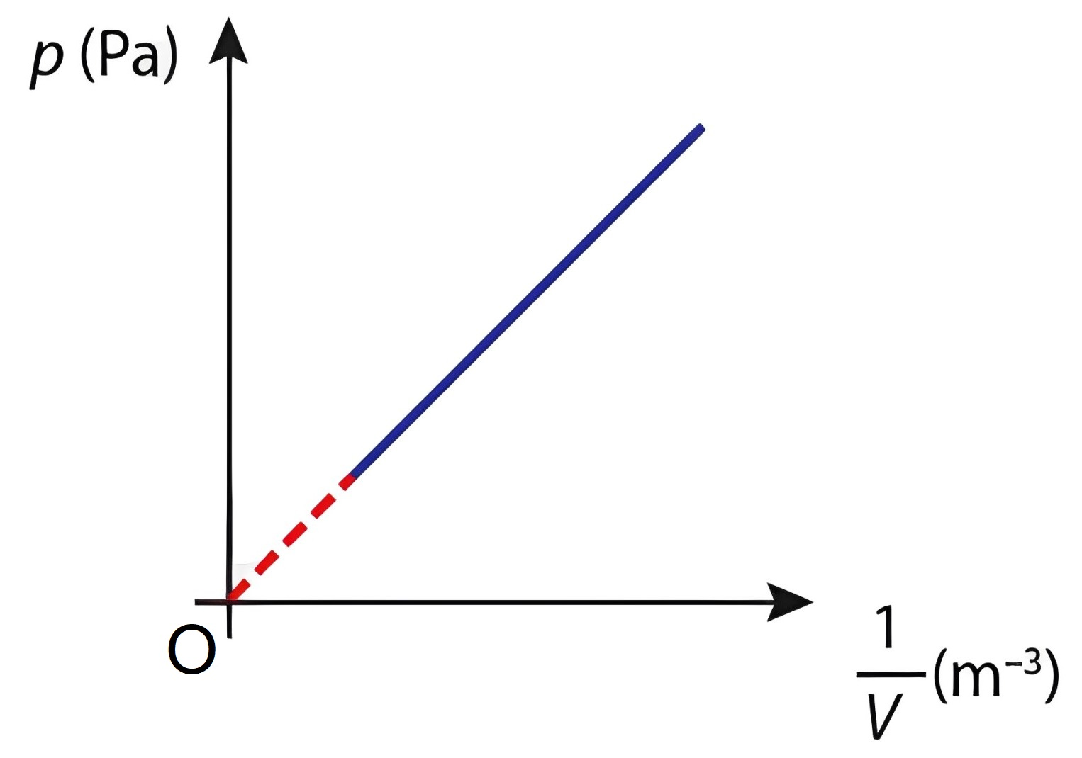
Hình 2.4. Đồ thị biểu diễn mối liên hệ giữa áp suất và thể tích của một lượng khí xác định khi nhiệt độ không đổi

Slide 20
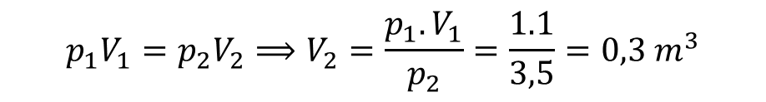
Ví dụ (SGK - tr.38)
Một lượng khí ở nhiệt độ 18ºC có thể tích 1 m³ và áp suất 1 atm. Người ta nén đẳng nhiệt lượng khí này đến áp suất 3,5 atm. Xác định thể tích khí sau khi nén.
Quá trình nén khí là đẳng nhiệt nên theo định luật Boyle, ta có:
Giải
$$p_{1}V_{1}=p_{2}V_{2}⟹V_{2}=\frac{p_{1}.V_{1}}{p_{2}}=\frac{1.1}{3,5}=0,3 m^{3}$$

Slide 21

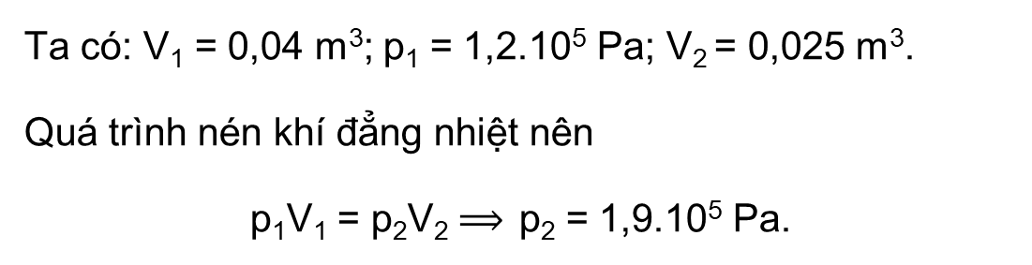
Luyện tập 1 (SGK - tr.38)
Một quả bóng có chứa 0,04 m³ khí ở áp suất 120 kPa. Nếu giảm thể tích quả bóng xuống còn 0,025 m³ ở nhiệt độ không đổi thì áp suất khí trong bóng là bao nhiêu?
Ta có: V₁ = 0,04 m³; p₁ = 1,2.10⁵ Pa; V₂ = 0,025 m³.
Quá trình nén khí đẳng nhiệt nên
p₁V₁ = p₂V₂ $⟹$ p₂ = 1,9.10⁵ Pa.
Giải

Slide 22
II.
MỐI LIÊN HỆ GIỮA
THỂ TÍCH VÀ NHIỆT ĐỘ CỦA CHẤT KHÍ

Slide 23

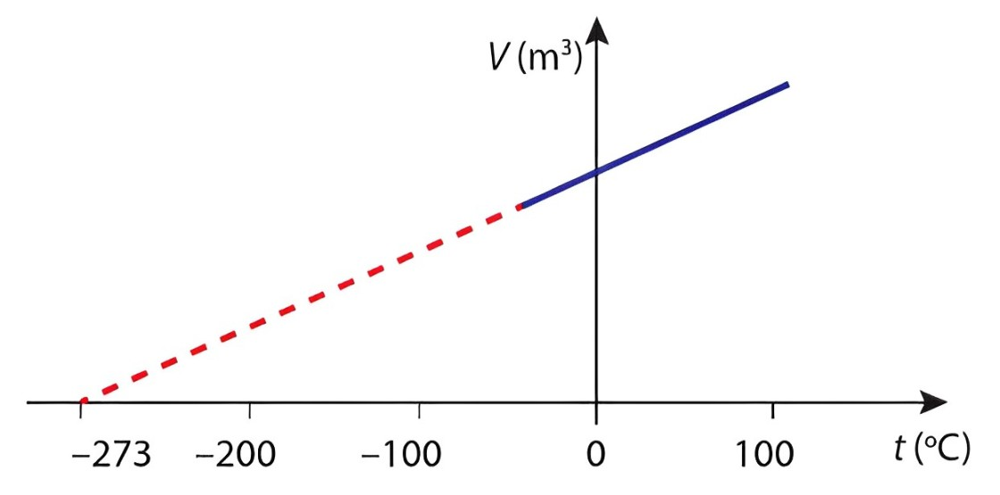
1. Định luật Charles
Quá trình đẳng áp
Là quá trình thay đổi trạng thái của một lượng khí xác định mà áp suất khí không đổi.
Hình 2.5. Đồ thị biểu diễn mối liên hệ thể tích - nhiệt độ của một lượng khí khi áp suất không đổi

Slide 24

Mối liên hệ giữa thể tích V và nhiệt độ T trong quá trình đẳng áp được biểu diễn bằng công thức:
Nội dung định luật Charles:
Với một khối lượng khí xác định, khi giữ ở áp suất không đổi thì thể tích của khí tỉ lệ thuận với nhiệt độ tuyệt đối của nó.

Slide 25


Câu hỏi 5 (SGK - tr.39)
Sử dụng các kí hiệu T₁, V₁, T₂ và V₂ để viết công thức định luật Charles cho quá trình đẳng áp của một lượng khí xác định.
V₁
V₂
=
T₁
T₂

Slide 26
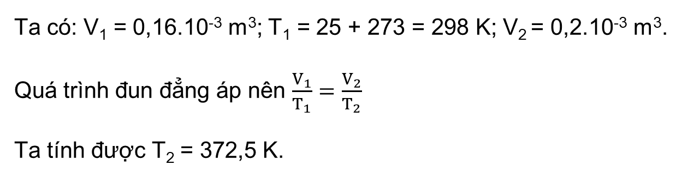
Luyện tập 2 (SGK - tr.40)
Một xilanh chứa 0,16 dm³ khí nitrogen ở nhiệt độ phòng 25⁰C và áp suất 1,2 atm (1atm = 1,01.10⁵ Pa). Hơ nóng xilanh từ từ sao cho áp suất khí trong xilanh không đổi thì khi thể tích khí trong xilanh là 0,20 dm³, nhiệt độ của khí trong xilanh là bao nhiêu?
Ta có: V₁ = 0,16.10⁻³ m³; T₁ = 25 + 273 = 298 K; V₂ = 0,2.10⁻³ m³.
Quá trình đun đẳng áp nên $\frac{V_{1}}{T_{1}}=\frac{V_{2}}{T_{2}}$
Ta tính được T₂ = 372,5 K.
Giải

Slide 27
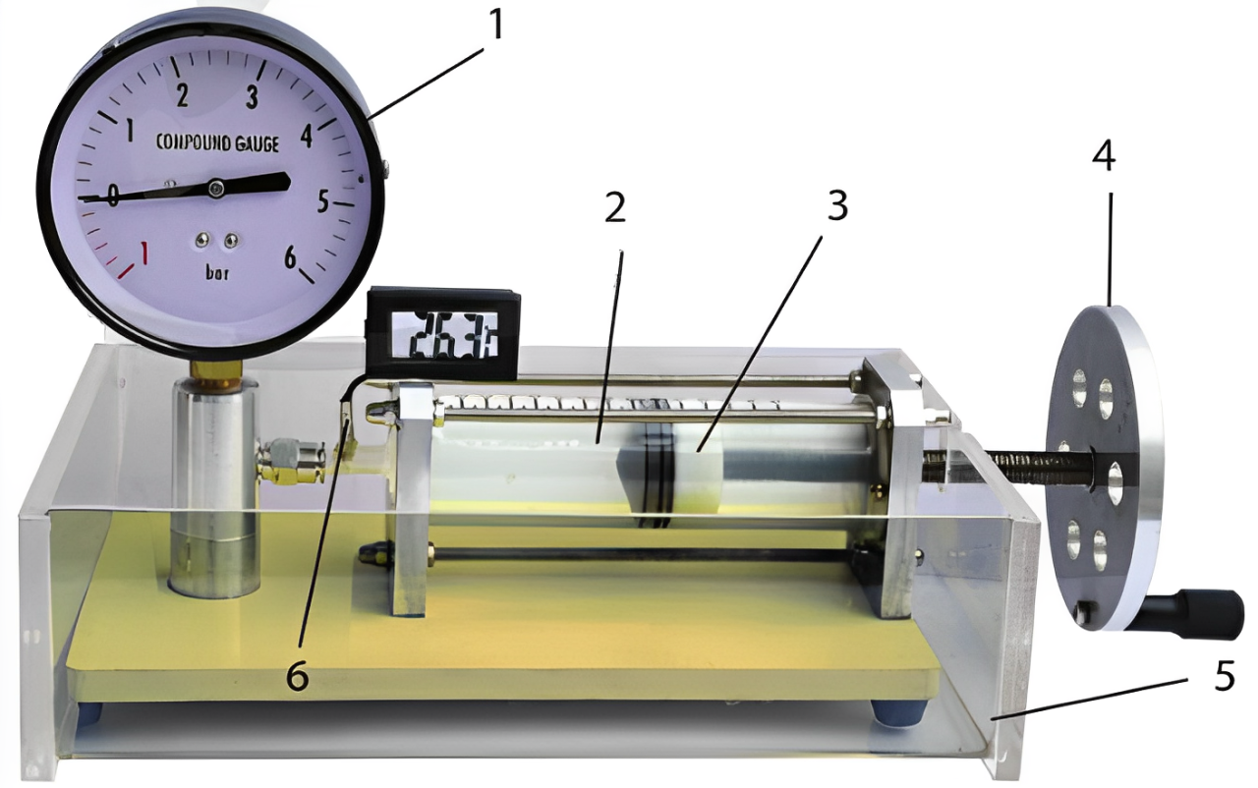
2. Thí nghiệm minh họa
áp kế
Bố trí thí nghiệm như hình:
tay quay
xi lanh
pit-tông
Tìm hiểu công dụng của các dụng cụ trên.
cảm biến nhiệt độ
Lập phương án thí nghiệm với các dụng cụ đó.
hộp chứa nước nóng
Hình 2.7. Thí nghiệm minh họa định luật Charles

Slide 28
Tiến hành thí nghiệm:
Đọc giá trị phần thể tích chứa khí của xilanh ban đầu.
Đọc số chỉ của cảm biến nhiệt độ đo nhiệt độ phòng (cũng là nhiệt độ khí trong xi lanh lúc đầu).
Đổ nước nóng vào hộp chứa cho ngập hoàn toàn xilanh. Dịch pit-tông từ từ sao cho số chỉ của áp kế không đổi. Đọc giá trị của phần thể tích chứa khí và nhiệt độ sau mỗi phút.
Ghi kết quả vào mẫu như Bảng 2.2.

Slide 29
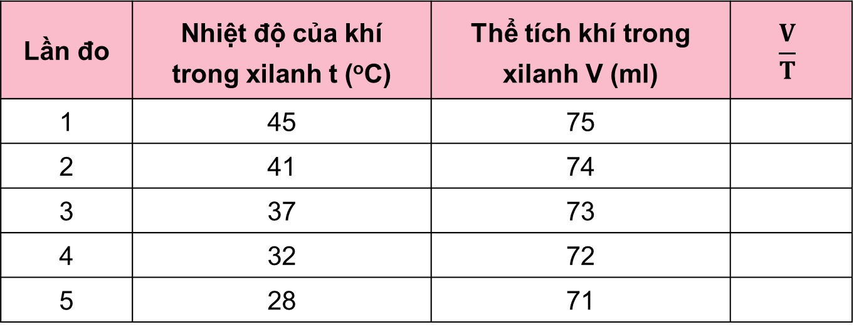
Số liệu minh họa:
Bảng 2.2. Kết quả thí nghiệm đo nhiệt độ và thể tích của chất khí khi áp suất không đổi
Lần đo | Nhiệt độ của khí trong xilanh t (ºC) | Thể tích khí trong xilanh V (ml) | $$\frac{V}{T}$$
1 | 45 | 75
2 | 41 | 74
3 | 37 | 73
4 | 32 | 72
5 | 28 | 71

Slide 30
Câu hỏi 7 (SGK - tr.41)
So sánh đồ thị nhiệt độ - thể tích thu được theo kết quả thí nghiệm đã thực hiện với đồ thị trong Hình 2.5.
Hình 2.5. Đồ thị biểu diễn mối liên hệ thể tích - nhiệt độ của một lượng khí khi áp suất không đổi

Slide 31

Đồ thị V – T thu được có dạng giống đồ thị Hình 2.5 có dạng đường thẳng kéo dài đi qua gốc tọa độ. Ta nói thể tích của một lượng khí tỉ lệ thuận với nhiệt độ tuyệt đối khi áp suất không đổi.
Hình 2.5. Đồ thị biểu diễn mối liên hệ thể tích - nhiệt độ của một lượng khí khi áp suất không đổi

Slide 32
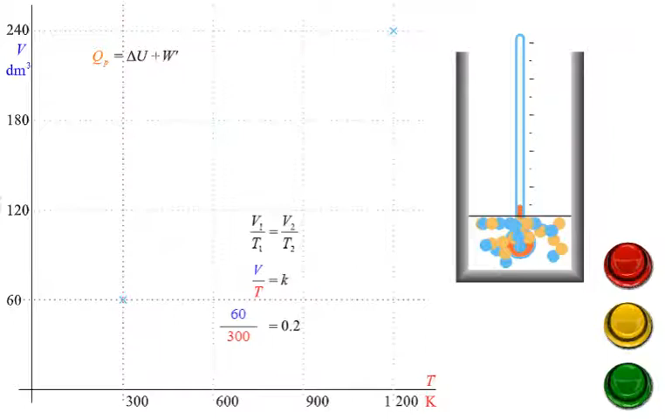

Video mô phỏng quá trình đẳng áp
Notes:
GV có thể mô phỏng thí nghiệm tại: https://phet.colorado.edu/sims/html/gas-properties/latest/gas-properties_all.html?locale=vi
Link hướng dẫn sử dụng mô phỏng thí nghiệm: https://www.youtube.com/watch?v=TT97XGy8cXM

Slide 33
NHIỆT LIỆT CHÀO ĐÓN
QUÝ THẦY,CÔ TỔ LÍ – TIN – CNCN THĂM VÀ DỰ GIỜ LỚP 12A2

Slide 34


Xét một khối khí lí tưởng xác định biến đổi từ trạng thái 1 (P₁, V₁, T₁) sang trạng thái 2 (P₂, V₂, T₂).
Mối liên hệ giữa các thông số của hai trạng thái 1 và 2 như thế nào với nhau?.

Slide 35
BÀI 2: PHƯƠNG TRÌNH TRẠNG THÁI KHÍ LÍ TƯỞNG(tt)
III.
PHƯƠNG TRÌNH TRẠNG THÁI KHÍ LÍ TƯỞNG

Slide 36
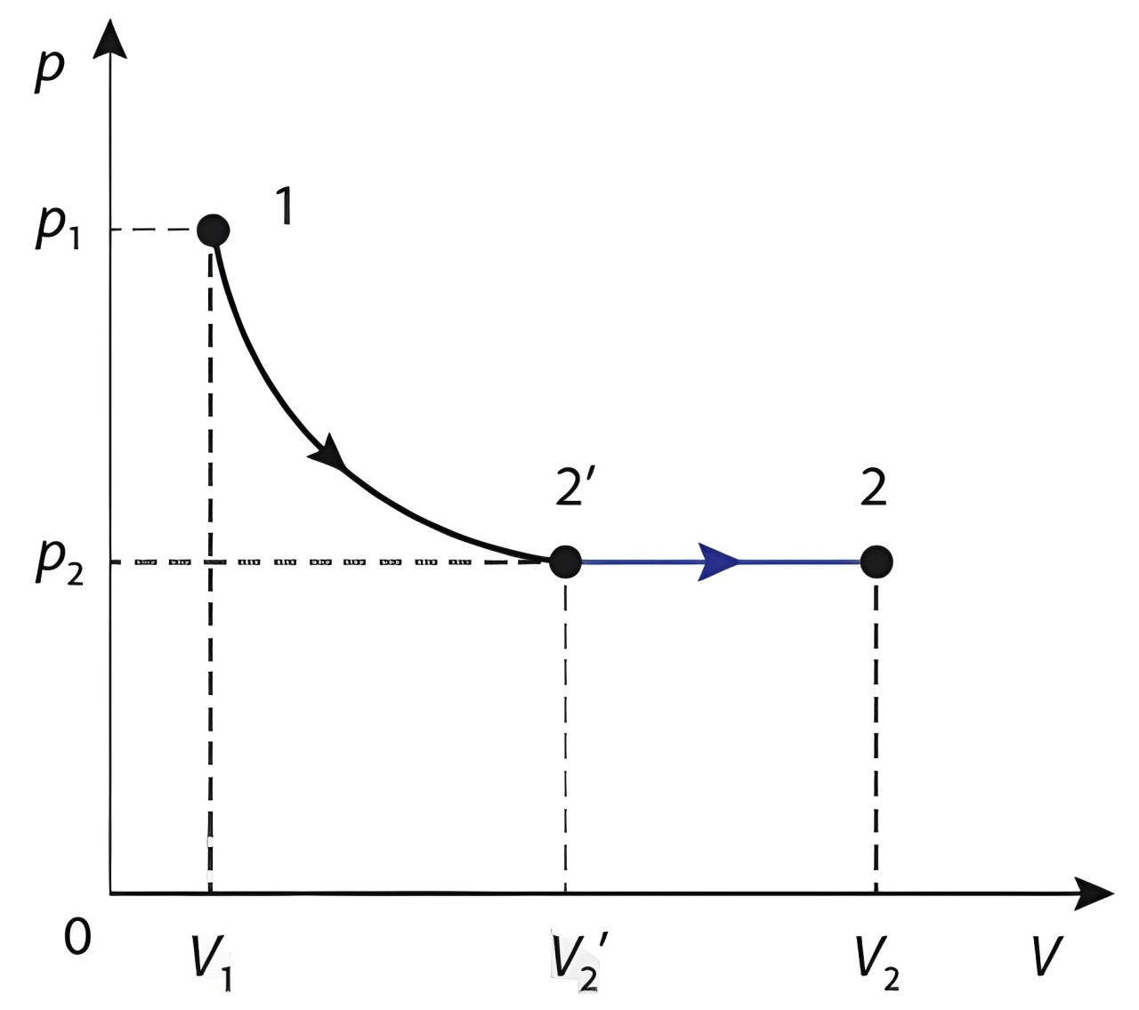
Câu hỏi 8 (SGK - tr.42)
Với quá trình biến đổi được biểu diễn trên Hình 2.9, hãy so sánh nhiệt độ, thể tích, áp suất của trạng thái 1 với trạng thái 2’, của trạng thái 2’ với trạng thái 2.
Hình 2.9. Quá trình đẳng nhiệt 1 → 2’ và quá trình đẳng áp 2’ → 2

Slide 37

1 → 2’ là quá trình đẳng nhiệt nên T₁ = T’₂. Theo đồ thị hình 2.9 thì P₁ > P’₂, V₁ < V’₂.
2’ → 2 là quá trình đẳng áp nên P’₂ = P₂. Theo đồ thị Hình 2.9 thì V’₂ < V₂ nên T’₂ < T₂.
Hình 2.9. Quá trình đẳng nhiệt 1 → 2’ và quá trình đẳng áp 2’ → 2

Slide 38
PHIẾU HỌC TẬP SỐ 3
Hãy xây dựng mối liên hệ giữa 3 thông số trạng thái khí biến đổi từ trạng thái 1 (P_{1,} V_{1,} T₁) sang trạng thái 2 (P_{2,} V_{2,} T₃₎ qua trạng thái trung gian 2’:
pV
Hình 2.9. Quá trình đẳng nhiệt 1 → 2’ và quá trình đẳng áp 2’ → 2
T

Slide 39



Trả lời
1 → 2’ là quá trình đẳng nhiệt nên T₁ = T’₂:
Ta có: P₁V₁ = P₂ V’₂.
2’ → 2 là quá trình đẳng áp nên P’₂ = P₂.
Ta có:
$$\frac{\text{V}\text{’2}}{T_{1}}=\frac{V_{2}}{T_{2}}$$
Hình 2.9. Quá trình đẳng nhiệt 1 → 2’ và quá trình đẳng áp 2’ → 2
$$\frac{{P_{1}V}_{1}}{T_{1}}=\frac{{P_{2}V}_{2}}{T_{2}}$$
Khi đó:
$$\frac{PV}{T}=hằng số \left(3\right)$$
Hay:

Slide 40

* Nếu xét một lượng khí có khối lượng m, khối lượng mol nguyên tử hoặc phân tử là M thì số mol khí sẽ là:
Khí đó, phương trình (3) viết lại:
n$=\frac{m}{M}$
PV = nRT (4)
Với R là một hằng số có giá trị thực nghiệm là R = 8,31 J/(mol.K), R là hằng số khí lí tưởng.
Phương trình (4) gọi là phương trình trạng thái khí lí tưởng.

Slide 41
Nếu xét một lượng khí có khối lượng m,
Khối lượng mol nguyên tử hoặc phân tử là M
thì số mol khí sẽ là:
Đặt lượng khí ở điều kiện chuẩn, có:
Áp suất:
Nhiệt độ: T= 273K
Thể tích:

Slide 42
Thay các giá trị trên vào (3), thì hằng số biểu thức trên là:
Từ đó: PV=nRT (4)
Với R là một hằng số có giá trị thực nghiệm là R = 8,31 J/(mol.K),
R gọi là hằng số khí lí tưởng.
Phương trình (5) gọi là phương trình trạng thái khí lí tưởng.

Slide 43
GHI NHỚ
Phương trình trạng thái của một lượng khí lí tưởng:
pV = nRT
Với: n = là số mol khí đang xét
R là một hằng số có giá trị là R = 8,31 J/(mol.K), R là hằng số khí lí tưởng.

Slide 44
PHIẾU HỌC TẬP 4
Câu 1. Một lốp xe chứa 0,02 m³ không khí ở 27ºC và áp suất 3.10⁵ Pa. Tính khối lượng không khí trong lốp xe. Biết khối lượng mol của không khí là 28,8 g/mol.
Câu 2. Một bình dung tích 5 lít chứa 7g Nitrogen( ) và nhiệt độ Tính áp suất khí trong bình.

Slide 45
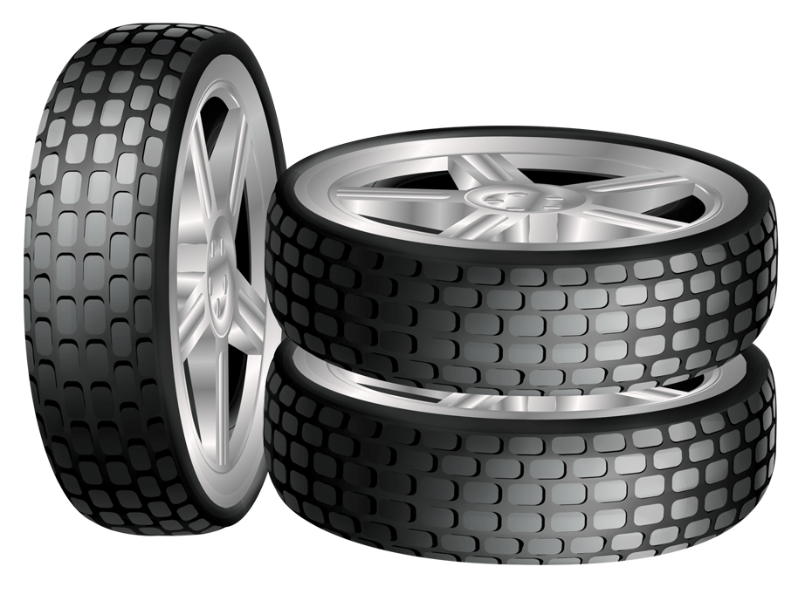
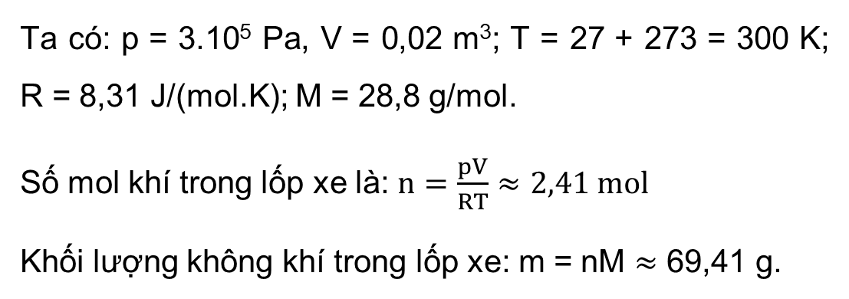
PHIẾU HỌC TẬP 4
Câu 1. Một lốp xe chứa 0,02 m³ không khí ở 27ºC và áp suất 3.10⁵ Pa. Tính khối lượng không khí trong lốp xe. Biết khối lượng mol của không khí là 28,8 g/mol.
Ta có: p = 3.10⁵ Pa, V = 0,02 m³; T = 27 + 273 = 300 K; R = 8,31 J/(mol.K); M = 28,8 g/mol.
Số mol khí trong lốp xe là: $n=\frac{pV}{RT}≈2,41 mol$
Khối lượng không khí trong lốp xe: m = nM $≈$ 69,41 g.
Giải

Slide 46

PHIẾU HỌC TẬP 4
Câu 2. Một bình dung tích 5 lít chứa 7 gam Nitrogen( ) và nhiệt độ
Tính áp suất khí trong bình.
Ta có: V = 5l = 0,005m³; T = 2 + 273 = 275K; R = 8,31 J/(mol.K); m = 7g, M = 28 g/mol.
Số mol khí trong lốp xe là: $n=\frac{m}{M}=0,25 mol$
Áp suất trong bình:
Giải

Slide 47
CẢM ƠN QÚY THẦY, CÔ GIÁO VÀ CÁC EM!

Slide 48



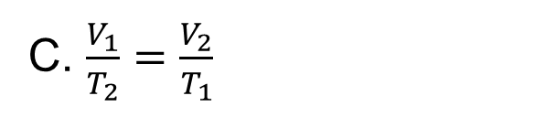
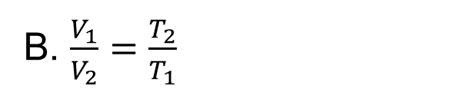
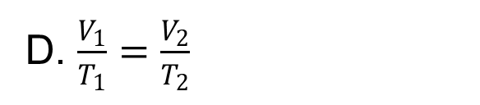
LUYỆN TẬP
Câu 1: Hệ thức của định luật Charles là:
A. V₁T₁ = V₂T₂
B. $\frac{V_{1}}{V_{2}}=\frac{T_{2}}{T_{1}}$
C. $\frac{V_{1}}{T_{2}}=\frac{V_{2}}{T_{1}}$
D. $\frac{V_{1}}{T_{1}}=\frac{V_{2}}{T_{2}}$

Slide 49
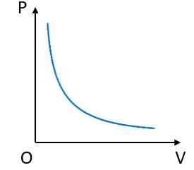
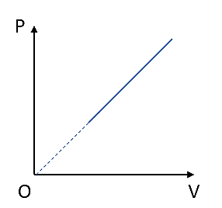
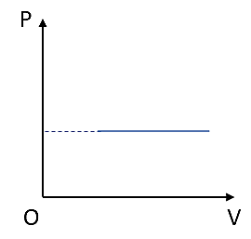
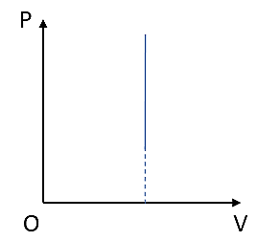
Câu 2: Hình nào dưới đây mô tả quá trình đẳng nhiệt của một khối lượng khí xác định?
A.
B.
C.
D.

Slide 50
Câu 3: Đâu là nhóm các thông số trạng thái của
một lượng khí xác định?
A. Áp suất, nhiệt độ, thể tích.
B. Áp suất, nhiệt độ, khối lượng.
C. Khối lượng, nhiệt độ, thể tích.
D. Khối lượng, áp suất, thể tích.

Slide 51
Câu 4: Trong quá trình nào sau đây, cả ba thông số trạng thái p, V, T của một lượng khí xác định đều thay đổi?
A. Không khí được nung nóng trong một bình đậy kín.
B. Không khí trong phòng mở cửa khi nhiệt độ môi trường và áp suất khí quyển tăng lên.
C. Khí nitrogen trong quả bóng bay bị bóp xẹp từ từ.
D. Khí oxygen trong bình kín vừa được làm lạnh vừa được nén cho áp suất không đổi.

Slide 52
Câu 5: Một quả bóng có chứa 0,02 m³ khí ở áp suất 100 kPa. Nếu giảm thể tích quả bóng xuống còn 0,005 m³ ở nhiệt độ không đổi thì áp suất khí trong quả bóng là
A. 75 kPa.
B. 300 kPa.
C. 400 kPa.
D. 25 kPa.

Slide 53
Câu 6: Một chiếc xe tải vượt qua sa mạc Sahara. Chuyến đi bắt đầu vào sáng sớm khi nhiệt độ là 3ºC. Thể tích khí chứa trong mỗi lốp xe là 1,50 m³ và áp suất trong các lốp xe là 3,42.10⁵ Pa. Coi khí trong lốp xe có nhiệt độ như ngoài trời. Số mol khí trong mỗi lốp xe là
A. 64 mol.
B. 246 mol.
C. 48 mol.
D. 164 mol.

Slide 54
Câu 7: Một khinh khí cầu có khoang chứa và hành khách với tổng khối lượng là 450 kg. Phần khí cầu chứa 3.10³ m³ không khí. Lấy g = 9,81 m/s². Khi không khí được đốt nóng, nó sẽ dãn nở và một phần bị đẩy ra ngoài qua lỗ thông hơi ở phía trên khí cầu. Coi khí cầu có dạng hình cầu bán kính R khi thực hiện các phép tính. Nhiệt độ tối thiểu mà không khí bên trong khí cầu cần đạt tới để khinh khí cầu rời khỏi mặt đất
A. 234 K.
B. 324 K.
C. 432 K.
D. 423 K.

Slide 55
Trắc nghiệm đúng - sai:
Trong các phát biểu sau đây, phát biểu nào đúng, phát biểu nào sai?
Một lượng khí được xác định bởi số các phân tử khí.
Đ
Đường đẳng nhiệt trong hệ tọa độ (p – T) là đường hypebol.
S
Định luật Boyle cho biết mối liên hệ tỉ lệ thuận giữa áp suất và thể tích của một lượng khí xác định khi nhiệt độ không đổi.
Định luật Boyle cho biết mối liên hệ tỉ lệ nghịch giữa áp suất và thể tích của một lượng khí xác định khi nhiệt độ không đổi.
S
Đ

Slide 56


VẬN DỤNG
Hãy vận dụng định luật Boyle để giải thích nguyên lí hoạt động của loại bình xịt như trong Hình 2.10.
►Hình 2.10.
Bình xịt cồn khử khuẩn

Slide 57

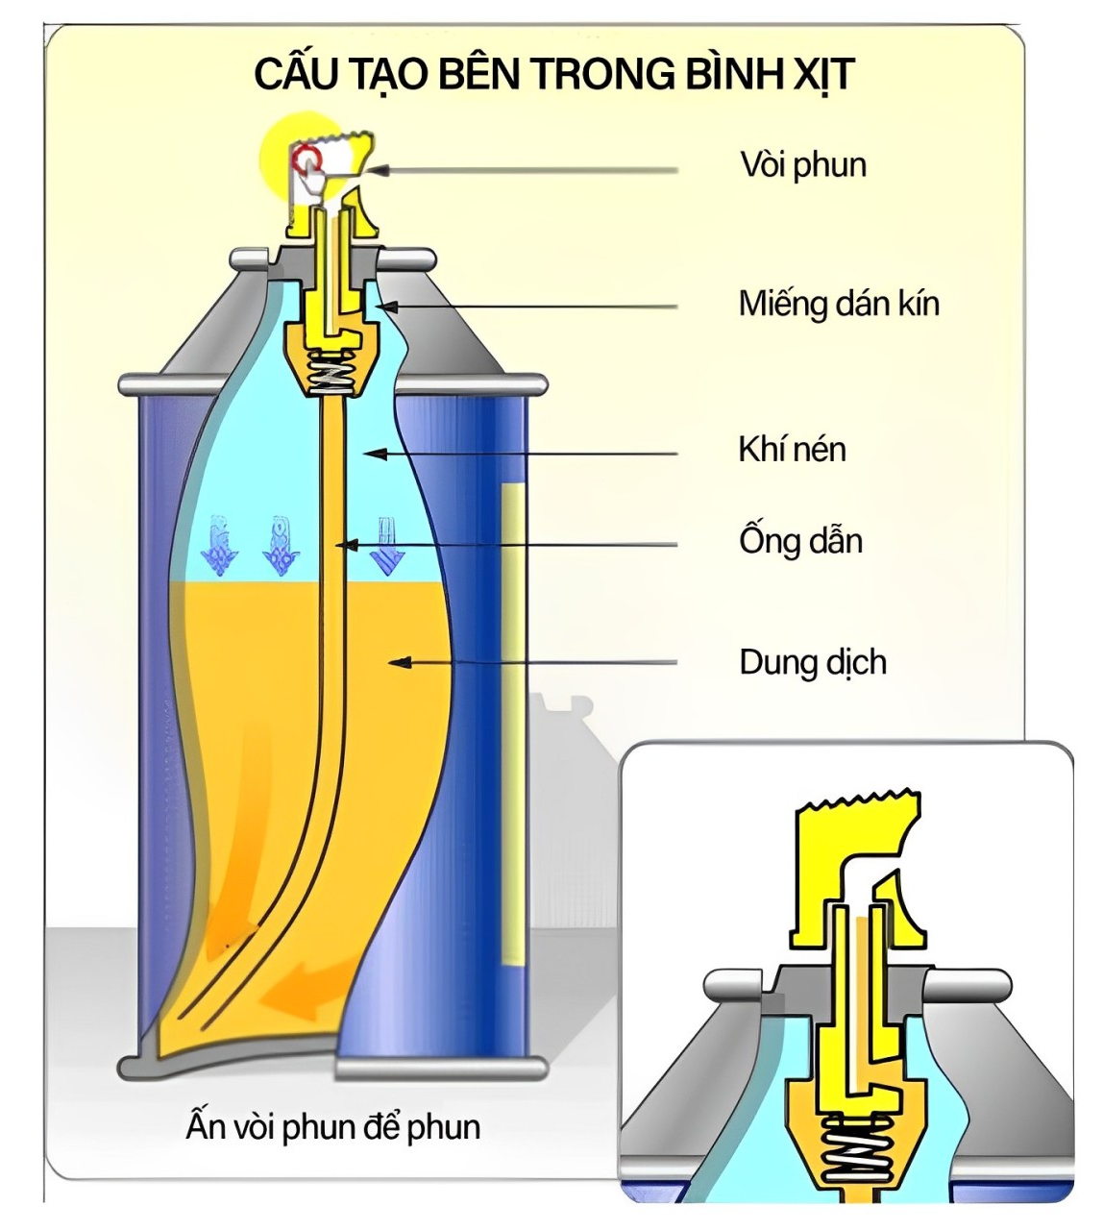
Giải thích
Bình xịt cồn chứa cồn và khí được nén ở áp suất lớn hơn áp suất khí quyển.
Khi ấn nút, áp suất của khí miệng bình giảm đẳng nhiệt đột ngột về áp suất khí quyết nên thể tích khí nén trong bình sẽ tăng lên đột ngột và kéo theo các giọt cồn thoát mạnh ra khỏi bình qua lỗ phun.

Slide 58
Tìm hiểu thêm (SGK - tr.43)
Trong lịch sử, phương trình trạng thái của khí lí tưởng được Clapeyron (Cla-pê-rôn) rút ra từ kết quả của ba định luật thực nghiệm về chất khí là: định luật Boyle (mô tả quá trình đẳng nhiệt), định luật Charles (mô tả quá trình đẳng áp) và định luật Gay-Lussac (mô tả quá trình đẳng tích). Phương trình trạng thái của khí lí tưởng cho thấy rằng ba định luật về chất khí không độc lập với nhau.
Hãy tìm hiểu để phát biểu và viết công thức mô tả mối liên hệ giữa áp suất và nhiệt độ của một lượng khí lí tưởng trong quá trình đẳng tích.

Slide 59

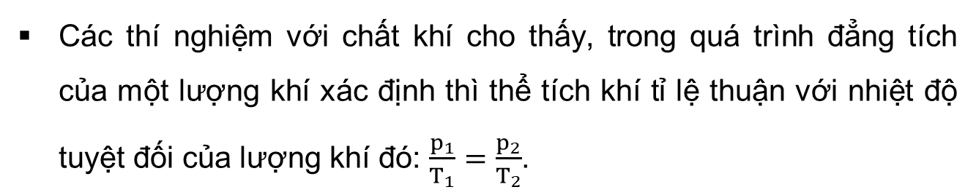
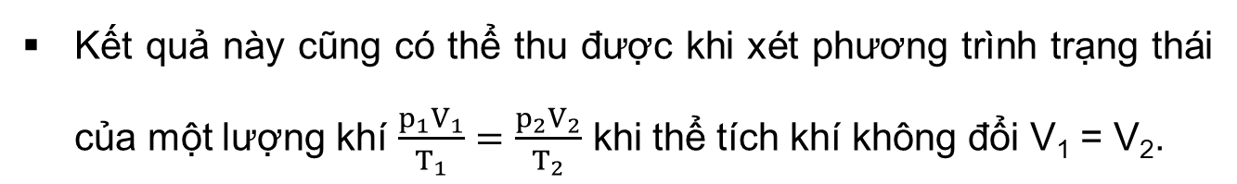
GỢI Ý
Các thí nghiệm với chất khí cho thấy, trong quá trình đẳng tích của một lượng khí xác định thì thể tích khí tỉ lệ thuận với nhiệt độ tuyệt đối của lượng khí đó: $\frac{p_{1}}{T_{1}}=\frac{p_{2}}{T_{2}}$.
Kết quả này cũng có thể thu được khi xét phương trình trạng thái của một lượng khí $\frac{p_{1}V_{1}}{T_{1}}=\frac{p_{2}V_{2}}{T_{2}}$ khi thể tích khí không đổi V₁ = V₂.

Slide 60
HƯỚNG DẪN VỀ NHÀ
01
02
03
Chuẩn bị bài sau - Bài 3: Áp suất và động năng phân tử chất khí
Ghi nhớ kiến thức đã học trong bài
Hoàn thành bài tập trong SBT

Slide 61
CẢM ƠN SỰ CHÚ Ý
LẮNG NGHE CỦA CÁC EM!

